Slide 1

Základní škola a Mateřská škola Bílá Třemešná, okres Trutnov
Škola pro 21. století
Téma sady: Elektrický proud
Název: VY_32_INOVACE_Elektromotory
Autor: Mgr. Petr Tomek
Číslo projektu: CZ.1.07/1.4.00/21.3315
Datum/období: podzim 2013

Slide 2
Anotace
Prezentace je určena pro výklad principu činnosti elektromotorů v 9. ročníku ZŠ.
Prezentace se skládá ze dvou částí:
  Výklad nové látky (snímky 4 – 9): Jak rozdělujeme elektromotory, jak pracuje stejnosměrný elektromotor, jak pracuje jednofázový střídavý elektromotor, jak pracuje synchronní trojfázový elektromotor, jak pracuje asynchronní trojfázový elektromotor.
  Shrnutí probrané látky a závěrečný test (snímky 10 – 16).
Časová náročnost 40 min.

Slide 3
Anotace
Popis práce s prezentací:
  Mezi jednotlivými snímky se přechází standardním způsobem.
  Snímky č. 6, 8, 9 obsahují hypertextové odkazy na stránky s vide0soubory demonstrujícími princip činnosti jednotlivých typů elektromotorů.
  Snímky č. 12 – 16 obsahují testové otázky s nabídnutými možnostmi odpovědí. Žáci po kliknutí na odpověď na interaktivní tabuli, nebo myší přímo v prezentaci, ihned zjistí, zda odpověděli správně (zobrazí se ikona správné nebo nesprávné odpovědi, která po chvíli opět zmizí).

Slide 4
Elektromotory

Slide 5
Rozdělení elektromotorů
Elektromotory
Stejnosměrné
Střídavé
Jednofázové
Trojfázové
Synchronní
Asynchronní

Slide 6
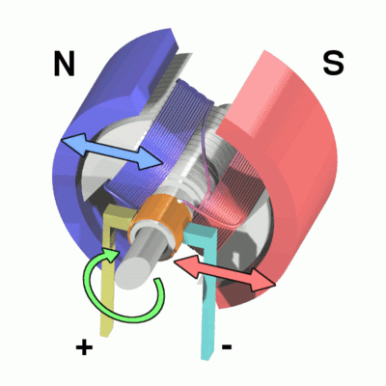
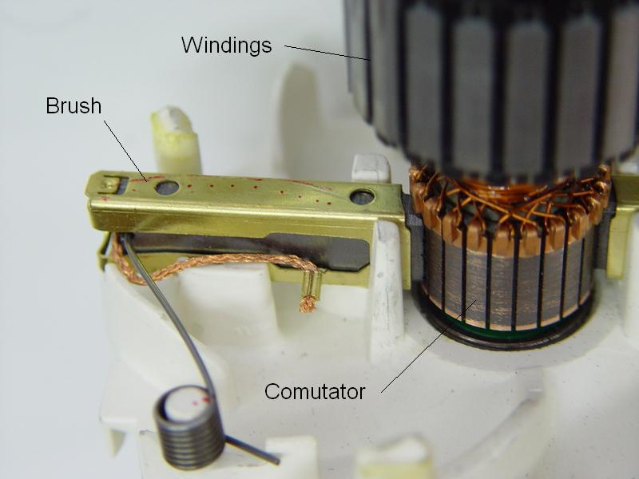

Stejnosměrný elektromotor
Konstrukčně je stejný jako dynamo
Stator tvoří magnet (elektromagnet), rotor tvoří cívka
Komutátor zajišťuje změnu směru proudu v rotoru
Otáčení rotoru způsobuje magnetická síla působící na vodič v magnetickém poli (směr podle Flemingova pravidla levé ruky)
Obr. 1
Obr. 2

Slide 7
jednofázový Střídavý elektromotor
Konstrukčně je stejný jako stejnosměrný elektromotor, který má stator tvořený elektromagnetem
Cívky rotoru a statoru (elektromagnetu) mohou být zapojeny buď za sebou (sériově), nebo vedle sebe (paralelně)
  při zapojení za sebou mají motory ihned po zapnutí velkou sílu (tramvaj, metro, výtah, …)
  při zapojení vedle sebe mají stálé otáčky (vrtačka, vysavač, fén, sekačka, …)

Slide 8
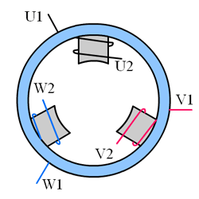
synchronní elektromotor
(3 fáze)
Stator tvoří 3 cívky s osami posunutými o 120°, rotor tvoří magnet (nebo elektromagnet)
Stator vytváří točivé magnetické pole, rotor se otáčí se stejnou frekvencí jakou má střídavý proud napájející cívky statoru
(50 Hz = 3000 ot./min.)
Obr. 3

Slide 9
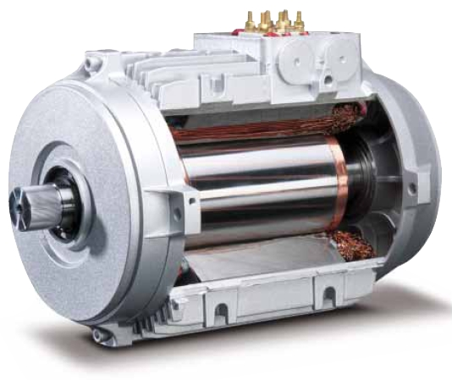
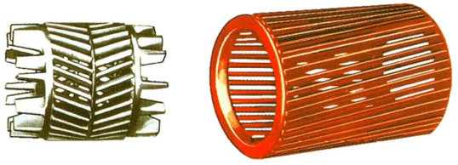
Asynchronní elektromotor
(3 fáze)
Stator tvoří 3 cívky s osami posunutými o 120°, rotor tvoří otáčivá klec (klecové vinutí nakrátko, kotva)
V rotoru vzniká elektromagnetickou indukcí proud –rotor kolem sebe vytváří mag. pole – rotor se otáčí kvůli mag. poli statoru
Je konstrukčně jednoduchý, velmi se používá – pily, soustruhy
Obr. 4
Obr. 5

Slide 10
Co jsme se dozvěděli?
Jak rozdělujeme elektromotory
Jak pracuje stejnosměrný elektromotor
Jak pracuje jednofázový střídavý elektromotor
Jak pracuje synchronní trojfázový elektromotor
Jak pracuje synchronní trojfázový elektromotor

Slide 11
Závěrečné opakování
Následující test se skládá z 5 uzavřených otázek
Každá otázka nabízí 3 možné odpovědi
Právě jedna odpověď je správná
Jestli jste odpověděli správně, se dozvíte po kliknutí na odpověď
Hodně štěstí …

Slide 12
Stejnosměrný elektromotor je konstrukčně podobný:
alternátoru
transformátoru
dynamu

Slide 13
Rotor stejnosměrného elektromotoru tvoří:
magnet
cívka
komutátor

Slide 14
Mezi trojfázové motory nepatří:
synchronní motor
asynchronní motor
postsynchronní motor

Slide 15
Rotor synchronního motoru má:
3000 otáček za minutu
méně než 3000 otáček za minutu
více než 3000 otáček za minutu

Slide 16
Rotor asynchronního motoru má:
3000 otáček za minutu
méně než 3000 otáček za minutu
více než 3000 otáček za minutu

Slide 17
Použité zdroje
Použitá literatura:
  RAUNER, Karel; HAVEL, Václav; RANDA, Miroslav. Fyzika 9 učebnice pro základní školy a víceletá gymnázia. Plzeň: Fraus, 2007, ISBN 978-80-7238-617-8.
  RAUNER, Karel; HAVEL, Václav; RANDA, Miroslav. Fyzika 9 pracovní sešit pro základní školy a víceletá gymnázia. Plzeň: Fraus, 2007, ISBN 978-80-7238-619-2.
Jiné zdroje:
  Obr. 1 – AUTOR NEUVEDEN. cs.wikipedia.org [online]. [cit. 5.12.2013]. Dostupný na WWW: http://cs.wikipedia.org/wiki/Stejnosm%C4%9Brn%C3%BD_motor
  Obr. 2 – AUTOR NEUVEDEN. uai.fme.vutbr.cz [online]. [cit. 5.12.2013]. Dostupný na WWW: http://uai.fme.vutbr.cz/szz/2013/DP_Jircak.pdf
  Obr. 3 – AUTOR NEUVEDEN. emotor.cz [online]. [cit. 5.12.2013]. Dostupný na WWW: http://www.emotor.cz/vznik-tociveho-magnetickeho-pole.htm
  Obr. 4 – AUTOR NEUVEDEN. emotor.cz [online]. [cit. 5.12.2013]. Dostupný na WWW: http://www.emotor.cz/asynchronni-elektromotor-trifazovy.htm
  Obr. 5 – AUTOR NEUVEDEN. controlengcesko.com [online]. [cit. 5.12.2013]. Dostupný na WWW: http://www.controlengcesko.com/hlavni-menu/artykuly/artykul/article/motory-ie3/
  zdroj obrázků: www.office.microsoft.com

